Slide 1

02.6-1
부저란
부저
부저를 이용하여 아두이노에서 소리를 발생 시켜 봅니다.

Slide 2
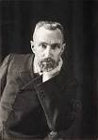
02.6-1
부저란
압전이란?
압전 (Piezo-Electric)은 그리스의 ‘누른다＇의 뜻을 가진 ‘piezein’에서 유래하였다.
피에조 효과는 압력이 가해지면 전기가 발생되고, 반대로 전기를 주게 되면 공기 진동을 발생하게 됩니다.
피에르 쿼리
압전현상은 1880년 프랑스의 Jacque Curie와 Pierre Curie 형제가 처음 발견하였다

Slide 3
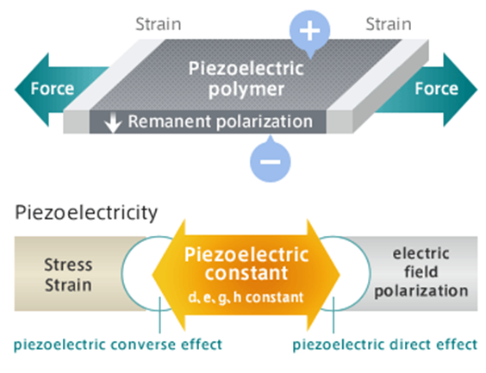
02.6-1
부저란
압전효과
수정이나 로셀염 등의 결정에 압력을 가하면 전압이 발생하는데 이것을 압전 직접효과라고 합니다.
이와 반대로 전압을 주면 결정체가 변형을 일으키는 현상을 압전 역효과라 한다

Slide 4
02.6-1
부저란
피에조 부저
피에조부저는 압전효과를 이용하여 전기신호를 소리신호로 변환 합니다.
마이크
부저
소리는 공기의 압력을 만들어 내고, 생성된 압력으로 인하여 전기적 신호를 발생하는 것이 마이크 입니다.
마이크의 반대원리로 전기를 주면 압력이 발생하고, 이를 통하여 스피커 또는 부저가 울리게 됩니다.

Slide 5
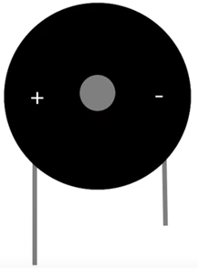
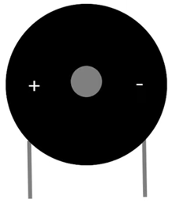
02.6-1
부저란
부저의 종류
능동부저
수동부저
다리의 길이가 다르다
전원을 공급하면 바로 소리가 난다
한가지 소리
다리의 길이가 같다
전원을 공급해도 바로 소리가 나지 않는다.
여러소리

Slide 6
02.6-1
부저란

Slide 7
02.6-1
부저란

Slide 8
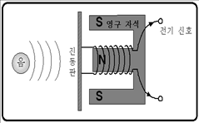
02.6-1
부저란
마이크로폰
마이크는 공기의 압력의 변화를 전기 신호로 변환하는 장치 입니다.
다이나믹 마이크
다이나믹 마이크의 구조는 자석과 코일이 진동판 뒤에 붙어 있는 구조 입니다.
소리에 의해 진동판이 움직이게 되면, 코일도 같이 움직여지게 됩니다. 이때 전압이 유도되어 소리신호가 전기신호로 변환 됩니다.

Slide 9
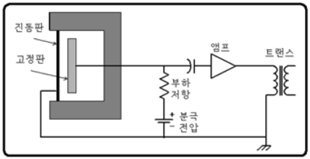
02.6-1
부저란
마이크로폰
마이크는 공기의 압력의 변화를 전기 신호로 변환하는 장치 입니다.
콘덴서 마이크
다이나믹 마이크의 경우 진동판의 떨림이 예민하지 않기 때문에 정확한 코일의 진동과 유도전류를 만들어 내지 못합니다.
콘덴서 마이크는 두 도체 플레트 사이에 도전체를 위치 시키고, 소리에 따라 진동판이 떨리면 전위차와 정전용량에 따라서 전기신호로 변환을 합니다.

